Slide 1
1.5章 递归方程的渐进性
马志强

Slide 2
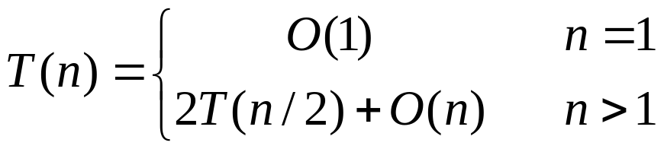
递归方程的渐进性
合并排序的复杂性

Slide 3
解决方法
Substitution方法（替代法）:
  Guess first,
  然后用数学归纳法证明.
Recursion-tree方法（递归树）:
  把递归方程用树的形式展开
  然后用估计和的方法来求解.
Master方法:
  求解型为T(n)=aT(n/b)+f(n)的递归方程

Slide 4
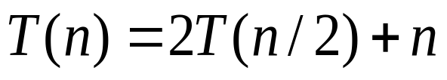




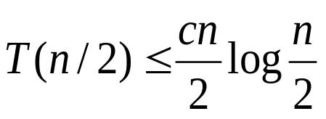
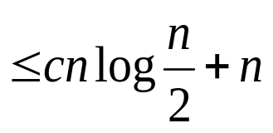



Substitution方法
猜测 ，也就是
当n=1时， 不成立
当n=2时， 当c≥2是成立
假设结论对于n/2成立，即
当c≥1时

Slide 5




Substitution方法
How to guess T(n)？

Slide 6
Recursion-tree方法
以树的形式循环地展开递归方程
把递归方程转化为和式
然后可使用求和技术解之

Slide 7
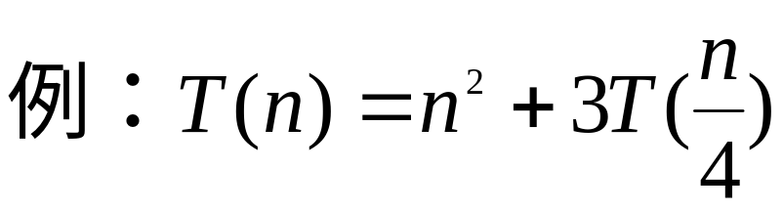
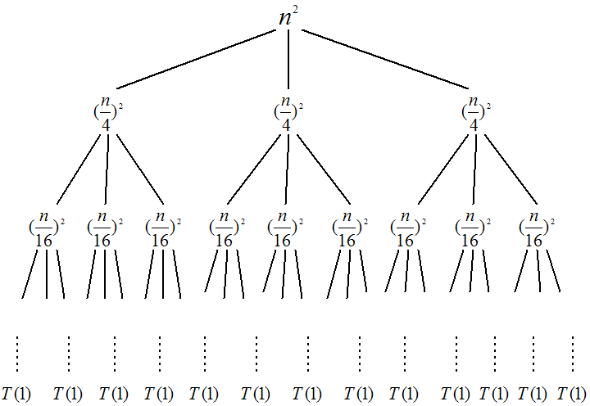

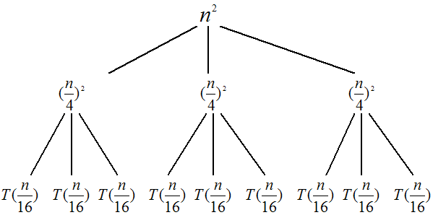
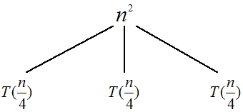
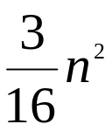

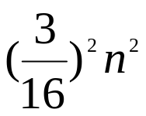



Slide 8
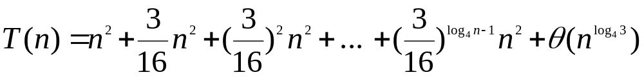
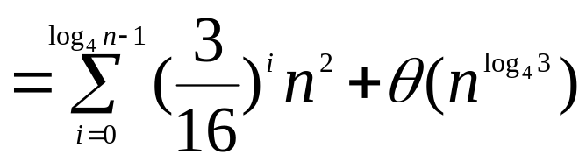
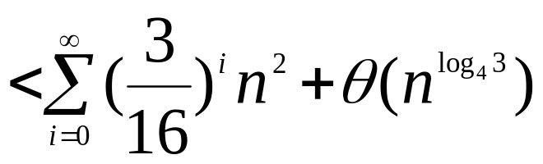
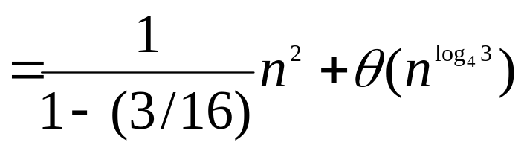
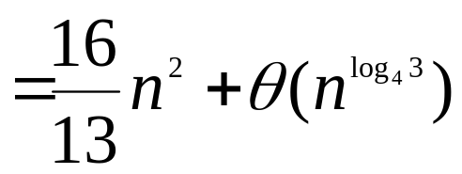


Slide 9
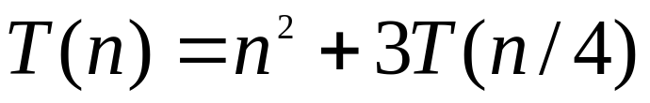
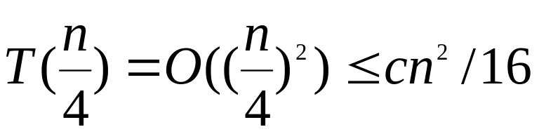
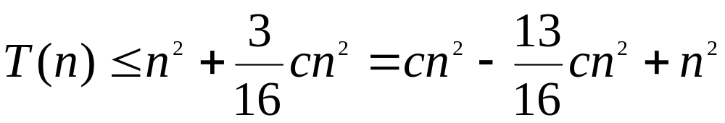

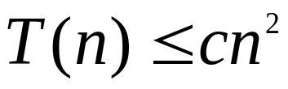
Recursion-tree方法
假设对于n/4有
当c≥ 时

Slide 10
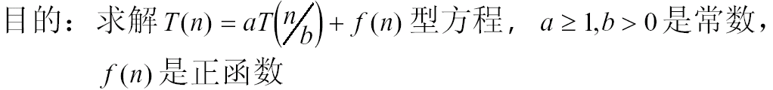
Master方法

Slide 11

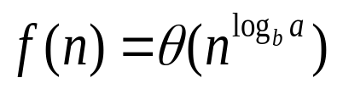
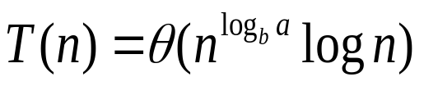


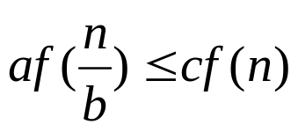

Master方法
(2) 若 ， 则
(3)若 ， 是常数， 且对于某个常数c<1和所有充分大的n有 ，则

Slide 12
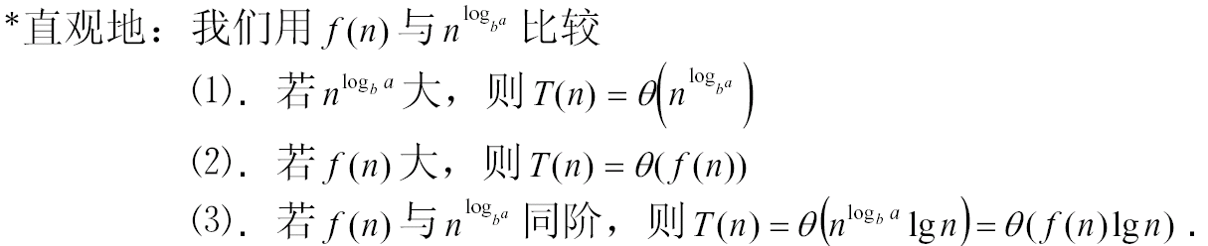
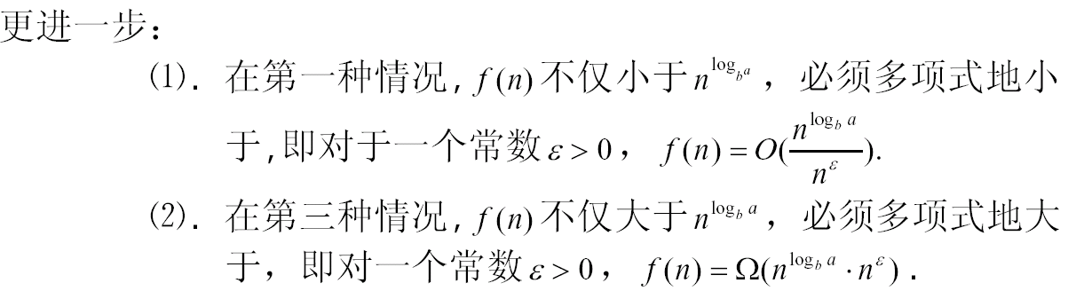
Master方法

Slide 13
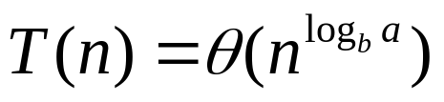
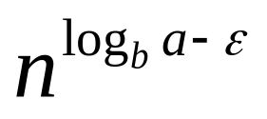
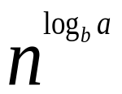
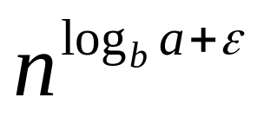
Master方法
θ(f(n)logn)
T(n)=θ(f(n))
f(n)
对于红色部分，Master定理无能为力

Slide 14

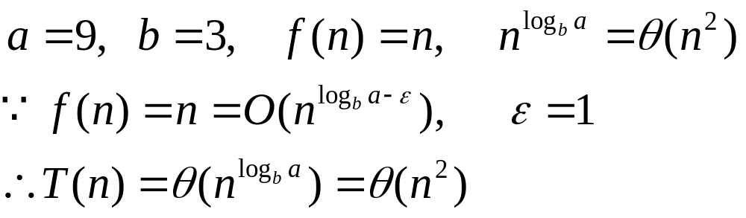

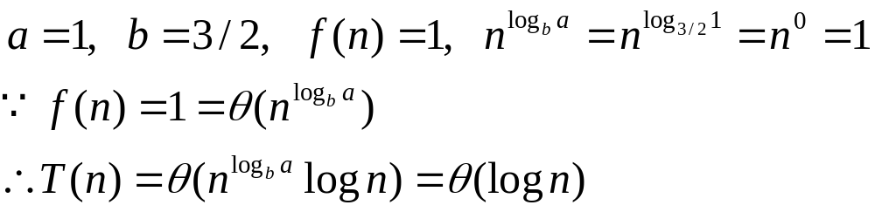

Slide 15
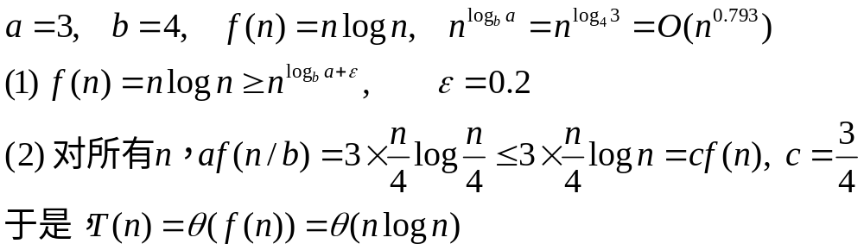
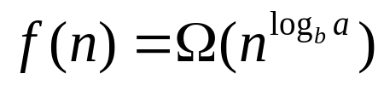
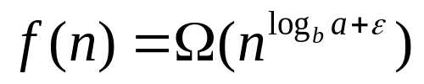


但不存在ε>0,使得
f (n) 大于 ，但不多项式大于 ，Master定理不适用

